Slide 1
ΤΙΤΛΟΣ ΕΡΓΑΣΙΑΣ
Η υπέρυθρη ακτινοβολία ως εργαλείο μελέτης κυκλωμάτων και άλλα εργαλεία ανάλυσης τους
ΓΕΛ ΝΕΑΣ ΚΥΔΩΝΙΑΣ
ΕΡΓΟ ΤΩΝ ΜΑΘΗΤΡΙΩΝ: ΤΡΟΥΛΑΚΗ ΑΝΘΗ , ΤΣΑΚΙΡΗ ΑΜΑΝΤΑ , ΧΑΛΙΒΕΛΑΚΗ ΗΛΕΚΤΡΑ , ΠΑΠΑΘΕΟΦΑΝΟΥΣ ΧΡΥΣΟΥΛΑ, ΠΛΑΤΣΑΚΗ ΠΑΝΑΓΙΩΤΑ ΚΑΙ ……………………….. =>ΟΜΑΔΑ ΛΑΒΥΡΙΝΘΟΣ
ΥΠΕΥΘΥΝΟΣ ΚΑΘΗΓΗΤΗΣ : ΚΟΥΡΑΚΗΣ ΝΕΚΤΑΡΙΟΣ

Slide 2
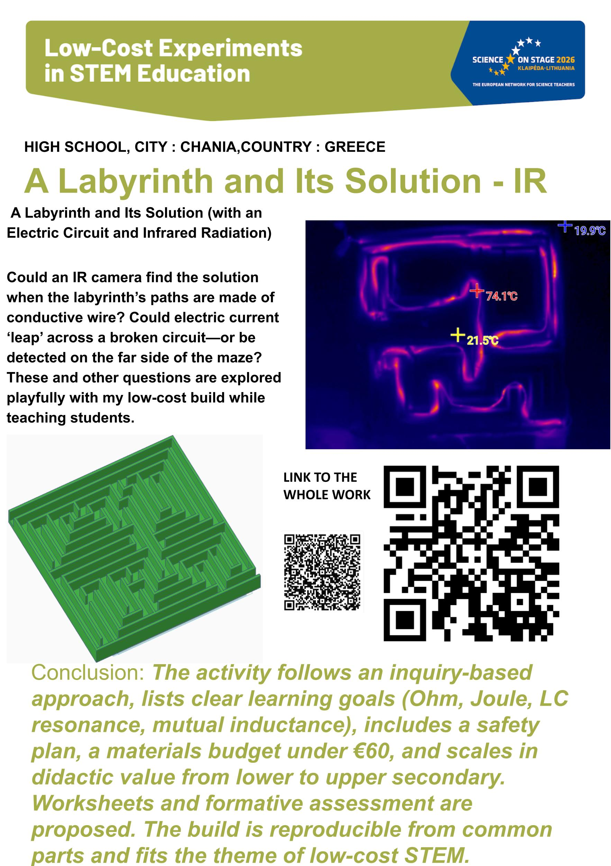

Slide 3
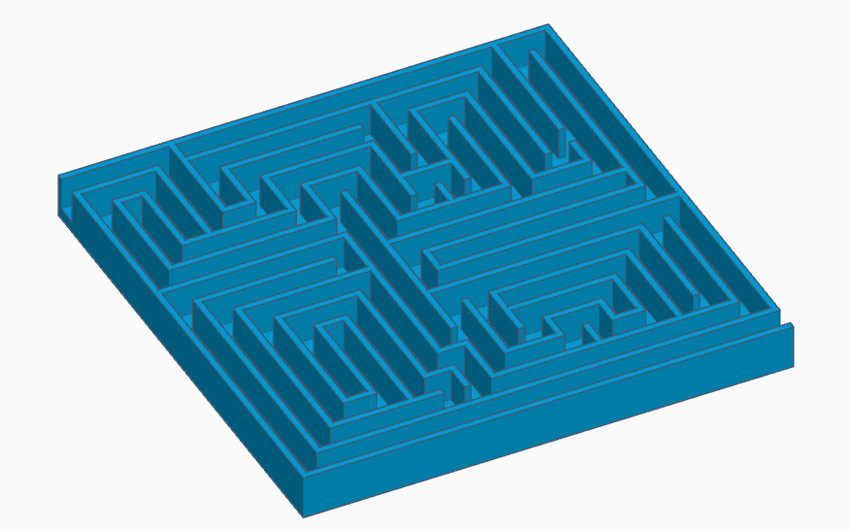
Παρουσιάζεται μία κατασκευή χαμηλού κόστους για τη διδασκαλία βασικών εννοιών του Ηλεκτρομαγνητισμού και της Ανάλυσης Κυκλωμάτων, με τη μορφή μινιατούρας λαβυρίνθου (23×23 cm).
Η διαδρομή του λαβυρίνθου υλοποιείται - διακλαδώνεται με σύρμα χρωμονικελίνης (NiCr) συνολικής αντίστασης ~22 Ω. Με τροφοδότηση συνεχούς τάσης 20 V αναπτύσσεται ισχύς Joule P=V²/R≈18 W πάνω στο σύρμα, με αποτέλεσμα μετρήσιμη αύξηση θερμοκρασίας.

Slide 4
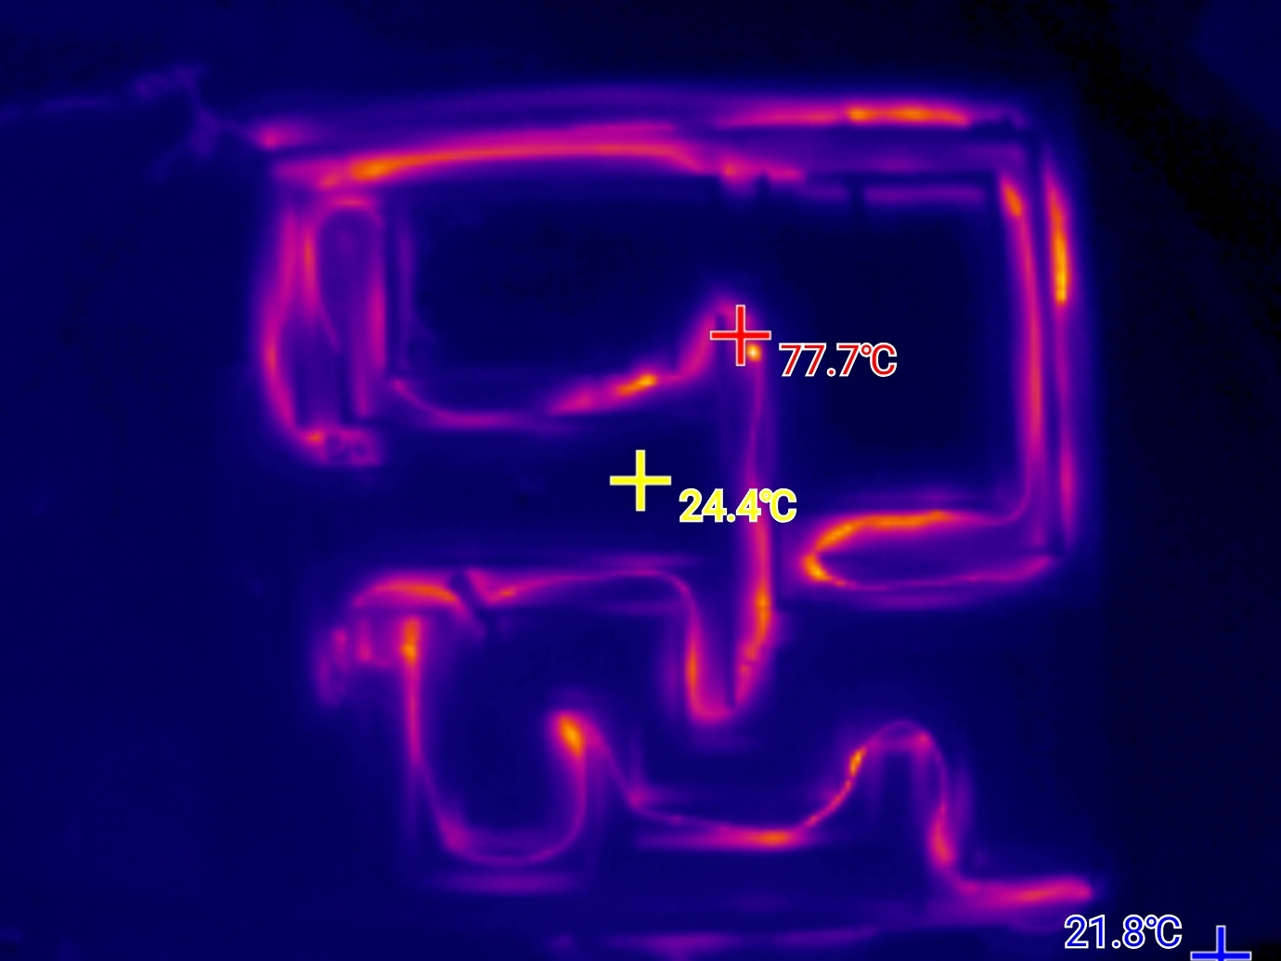
Η «σωστή» διαδρομή του λαβυρίνθου οπτικοποιείται σε πραγματικό χρόνο μέσω υπέρυθρης κάμερας/θερμογράφου ή/και αισθητήρα υπερύθρων, προσφέροντας ισχυρό οπτικό ανάλογο της ροής ρεύματος.

Slide 5
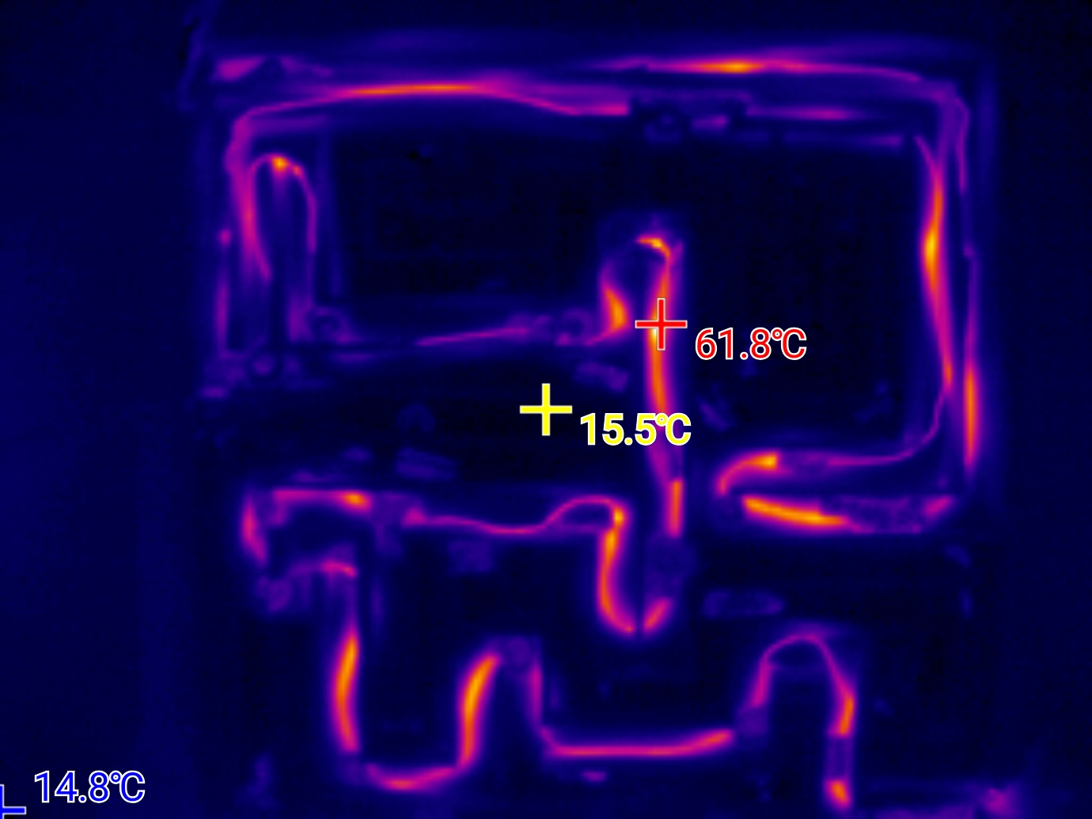

Slide 6
^{2ο μέρος:} Θα μπορούσε το ηλεκτρικό ρεύμα να υπερπηδήσει το εμπόδιο του αδιέξοδου; ΝΑΙ ΑΛΛΑ ΜΟΝΟ ΣΤΟ ΕΝΑΛΛΑΣΣΟΜΕΝΟ ΗΛΕΚΤΡΙΚΟ ΡΕΥΜΑ , ΣΤΗΝ ΣΥΝΕΧΕΙΑ Ο ΤΡΟΠΟΣ

Slide 7
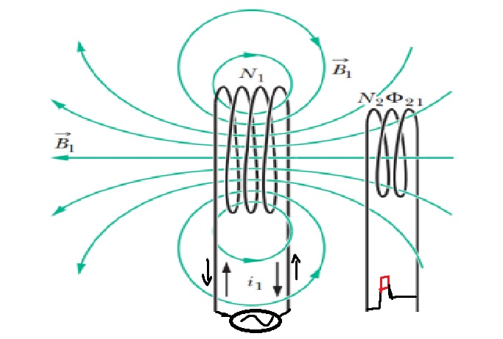

….και αυτό γινεται μέσω της αμοιβαίας επαγωγής.
Στην αμοιβαία επαγωγή έχουμε ασύρματη μεταφορά ενέργειας από το πρώτο πηνίο στο δεύτερο….
Εάν όμως αυτή η ασύρματη μεταφορά ενεργειας δεν επαρκεί για να ανάψει ένα λαμπάκι τότε:

Slide 8


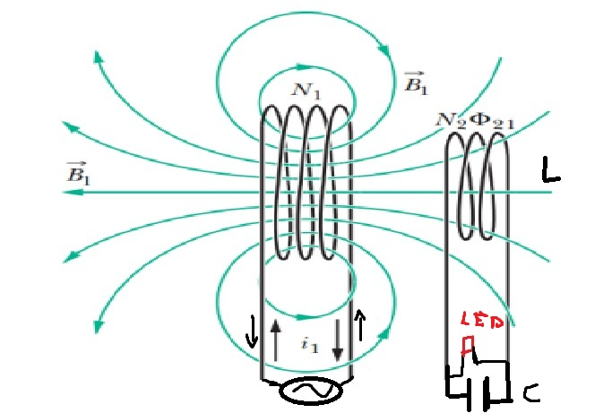
Λύση=>Κύκλωμα LC
και η αντίστοιχη περίοδος :
Η συχνότητα του εναλλασσόμενου ρεύματος που δίνεται στο 1 ο όταν* δίνεται από την σχέση :
*όλα λοιπον είναι θέμα χρόνου ή συντονισμού!
*Τότε έχουμε καλύτερη ανταπόκριση * =>φωτεινότητα led στο δεύτερο πηνίο

